Slide 1


From 24s to 0.5s
向量线
韦万( xilyflow)
李本旺( li543950155)

Slide 2
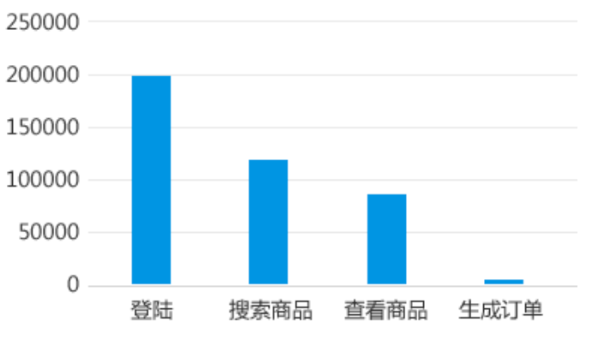
有序漏斗问题分析
假设我们在购买商品的过程中，需要触发的事件包括 “启动”，“登陆”，“搜索商品”，“查看商品”，“生成订单”等。 运营人员需要分析某段时间内，在全部用户中依次有序触发 “登陆”→“搜索商品”→“查看商品”→“生成订单“ 事件的人群的转化流失情况，并且事件从第一个到最后一个有时间窗口限制，以完成的最长路径为准。
示例：查询2017年1月份，时间窗口为7天，事件顺序为10001、10004、10008的漏斗，结果为[3999974, 3995900, 3608934]
数据量：6亿，四台UCloud云机器(16核，300G SSD)
原来耗时：24s
优化后耗时：0.5s
详情：2017易观OLAP算法大赛（http://ds.analysys.cn/OLAP.html）

Slide 3
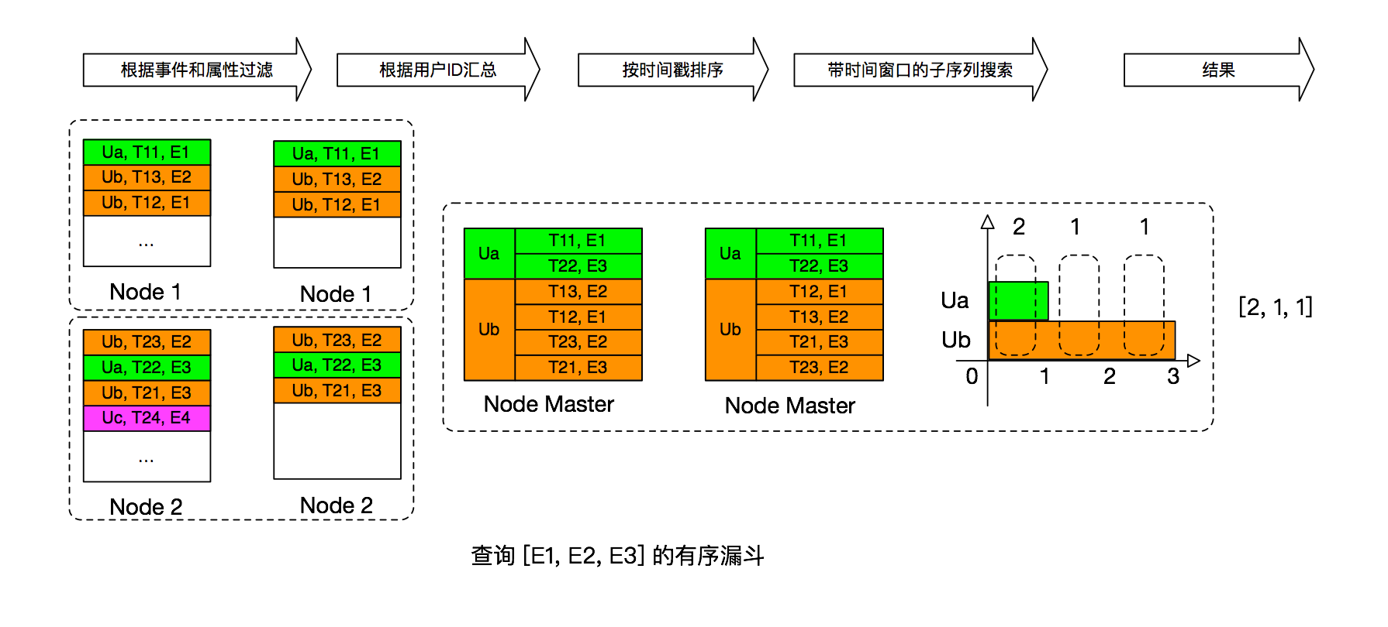
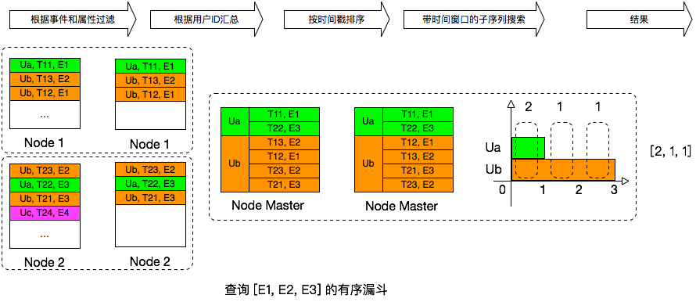
有序漏斗问题分析

Slide 4
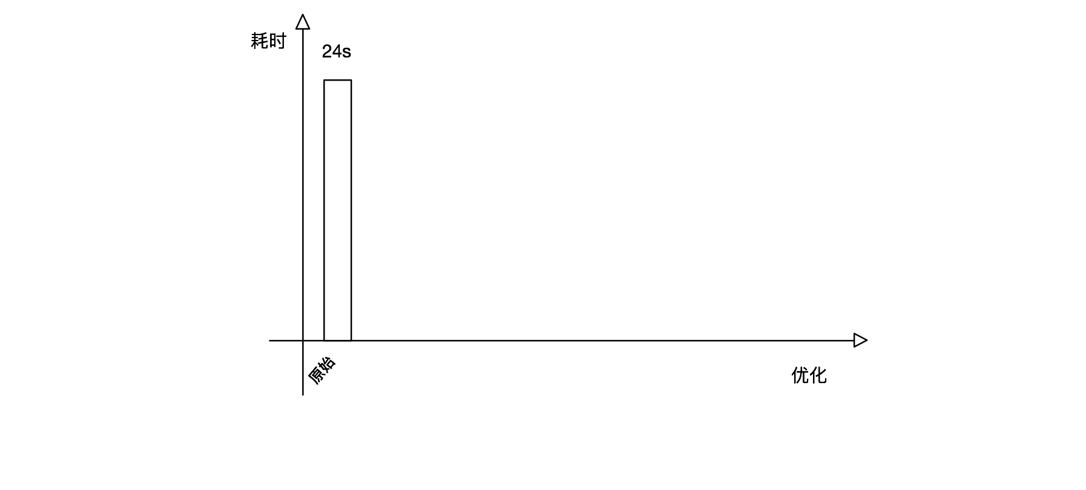
耗时

Slide 5
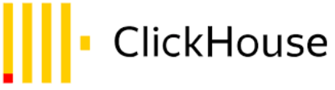
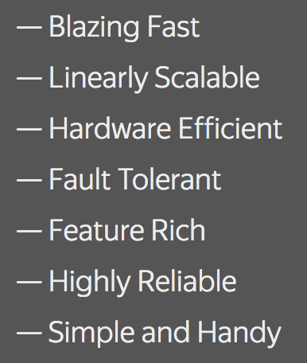
ClickHouse简介
开源列式数据库
俄罗斯Yandex开发，09年原型，12年生产可用，16年开源
Yandex.Metrica: 472个节点，每秒处理2T数据，实时在线分析
目前超过100家企业生产环境使用
网站分析
互联网广告、数字化营销
互联网金融
电信大数据
工业大数据
…
Cloudflare, Wikimedia, Mail.ru, Kaspersky …

Slide 6
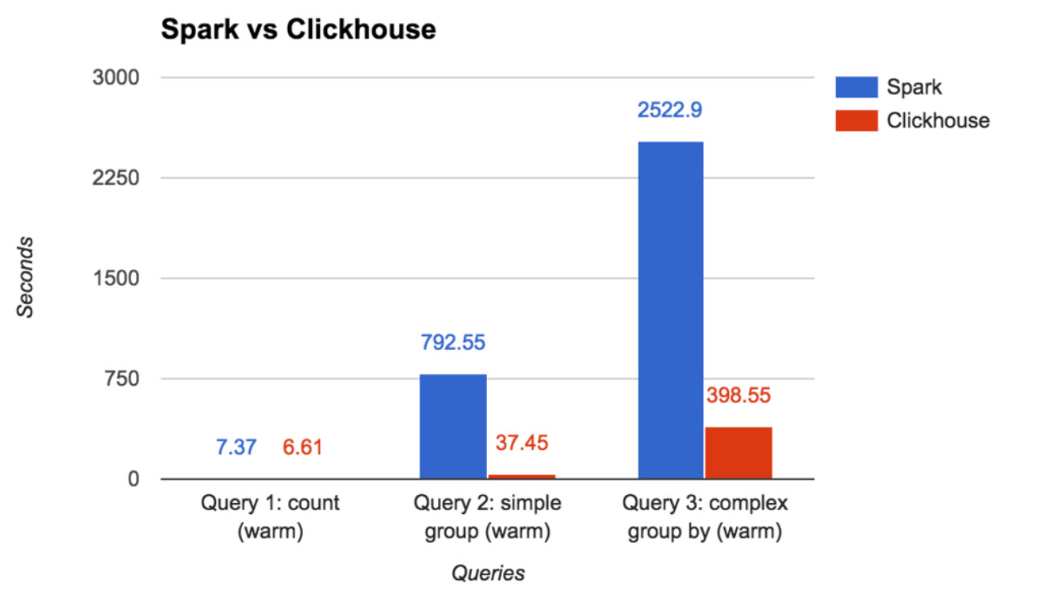
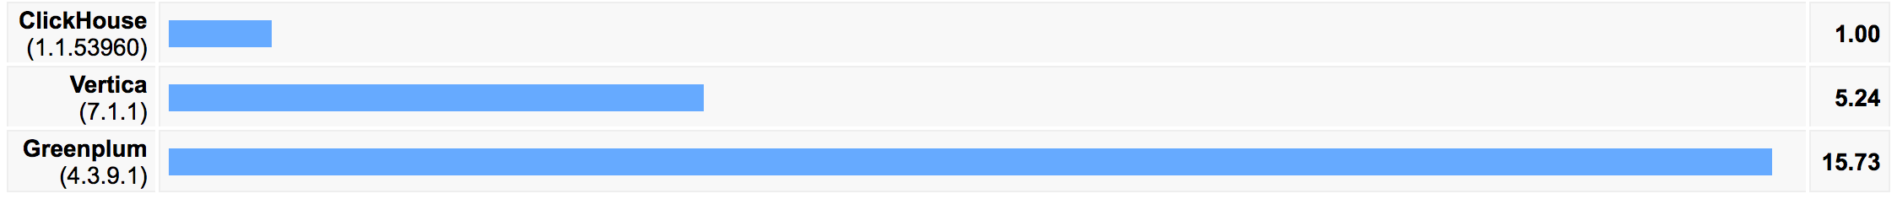
ClickHouse性能

Slide 7
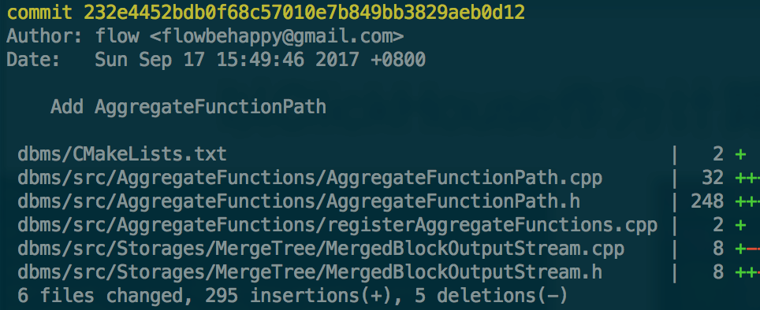
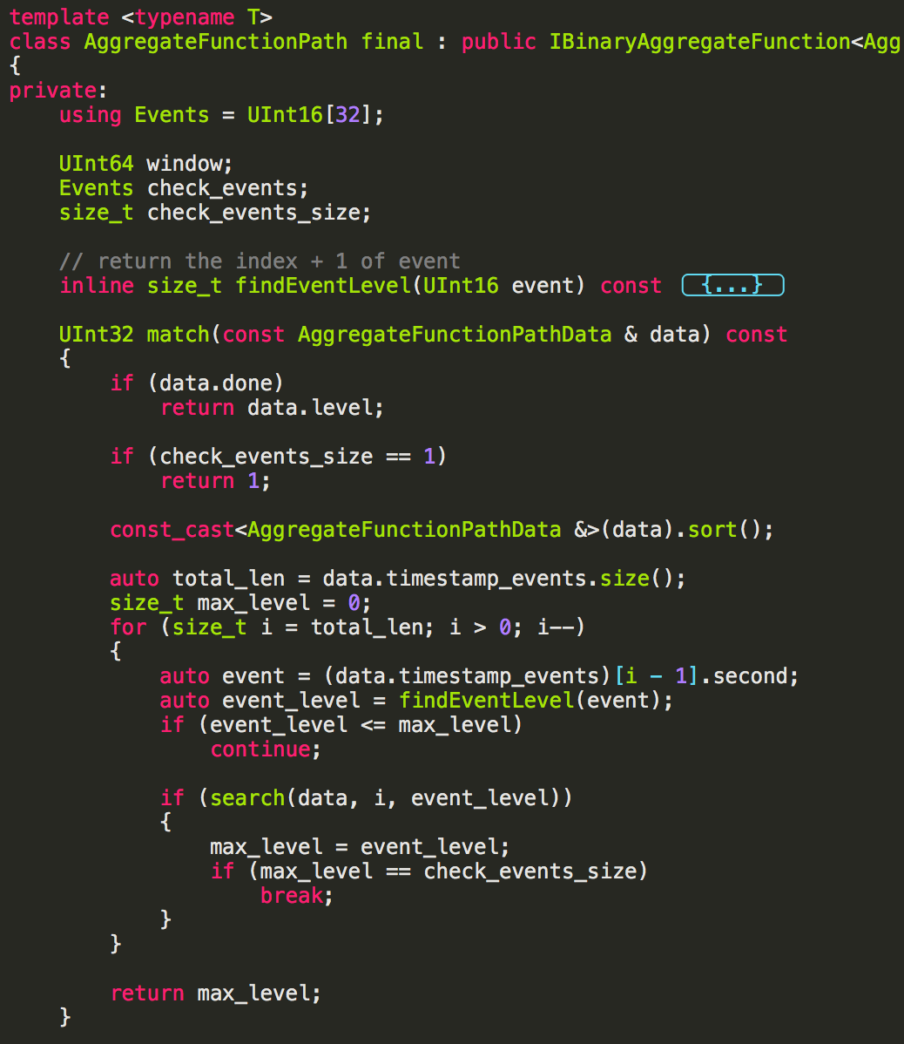
以ClickHouse作为计算引擎
ClickHouse系统架构灵活，性能优越，代码优雅,非常适合大数据下需要极致性能的应用场景。
ClickHouse目前暂不支持UDAF，可以通过修改源代码并重新编译实现。

Slide 8
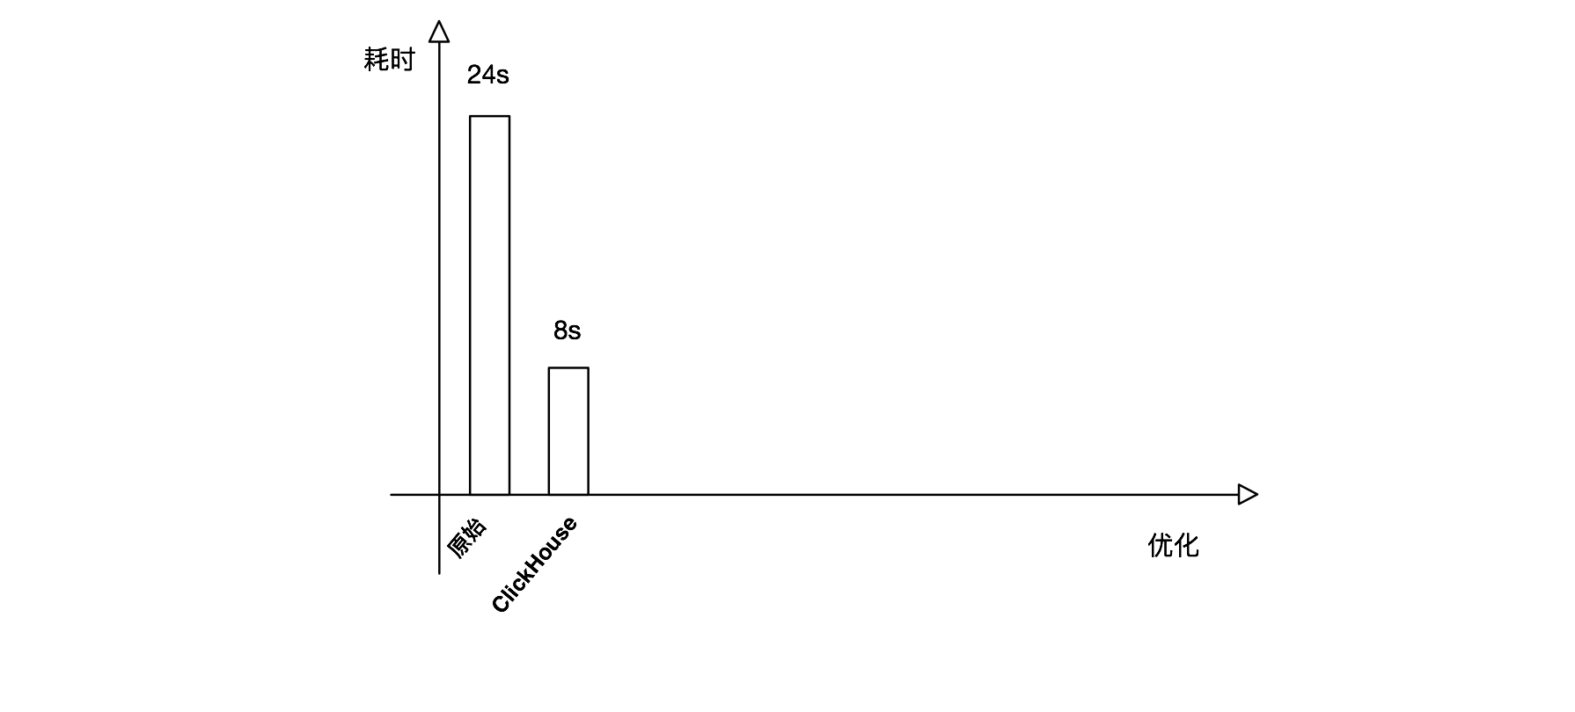
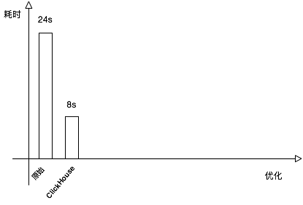
耗时

Slide 9
按照用户ID分区（之前）

Slide 10
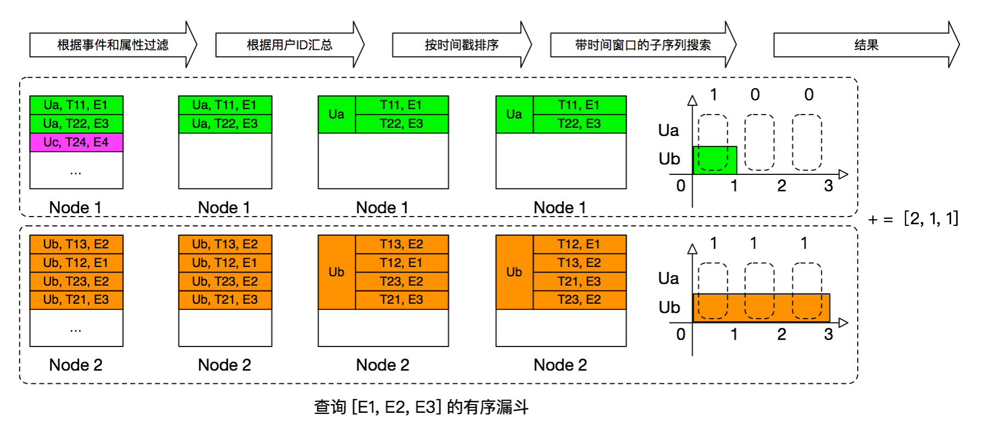
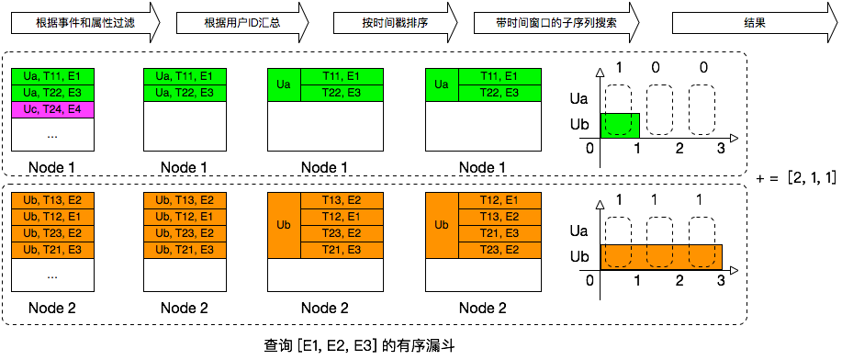
按照用户ID分区

Slide 11
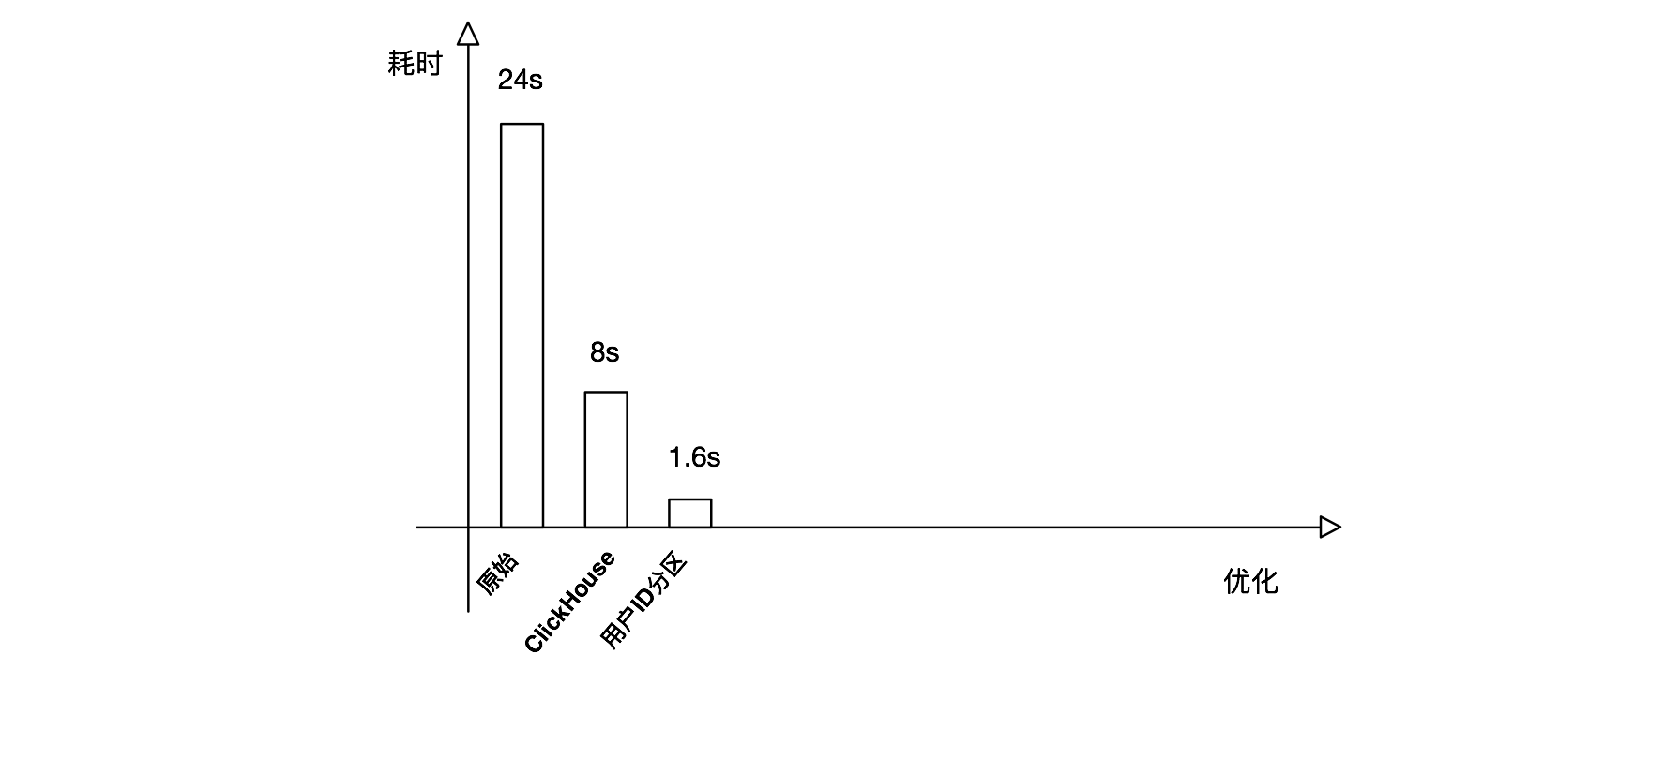
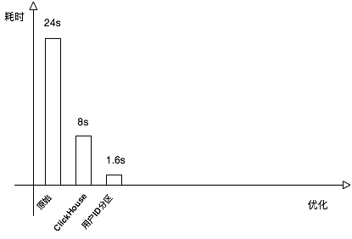
耗时

Slide 12
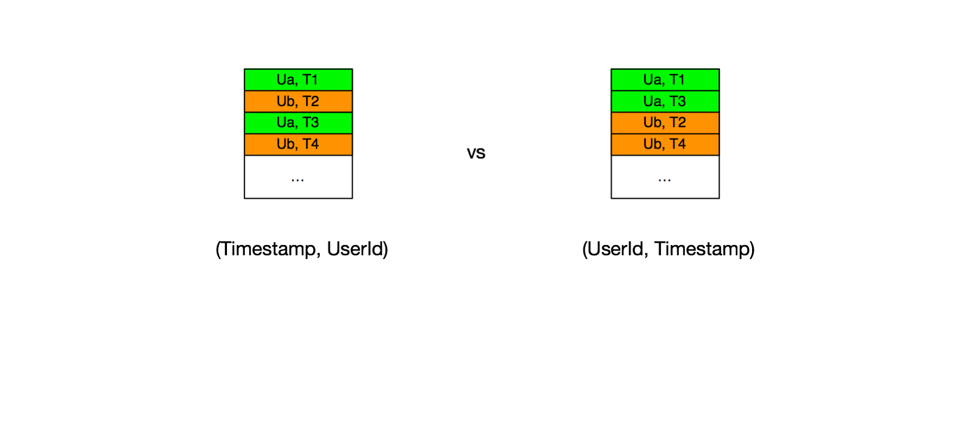
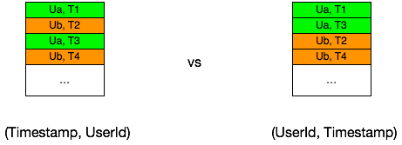
以(用户ID, 时间戳)为主键

Slide 13
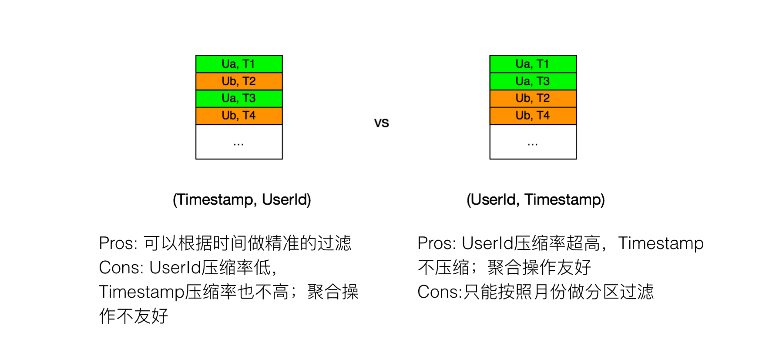
以(用户ID, 时间戳)为主键
Pros: 可以根据时间做精准的过滤
Cons: UserId压缩率低，Timestamp压缩率也不高；聚合操作不友好
Pros: UserId压缩率超高，Timestamp不压缩；聚合操作友好
Cons:只能按照月份做分区过滤

Slide 14
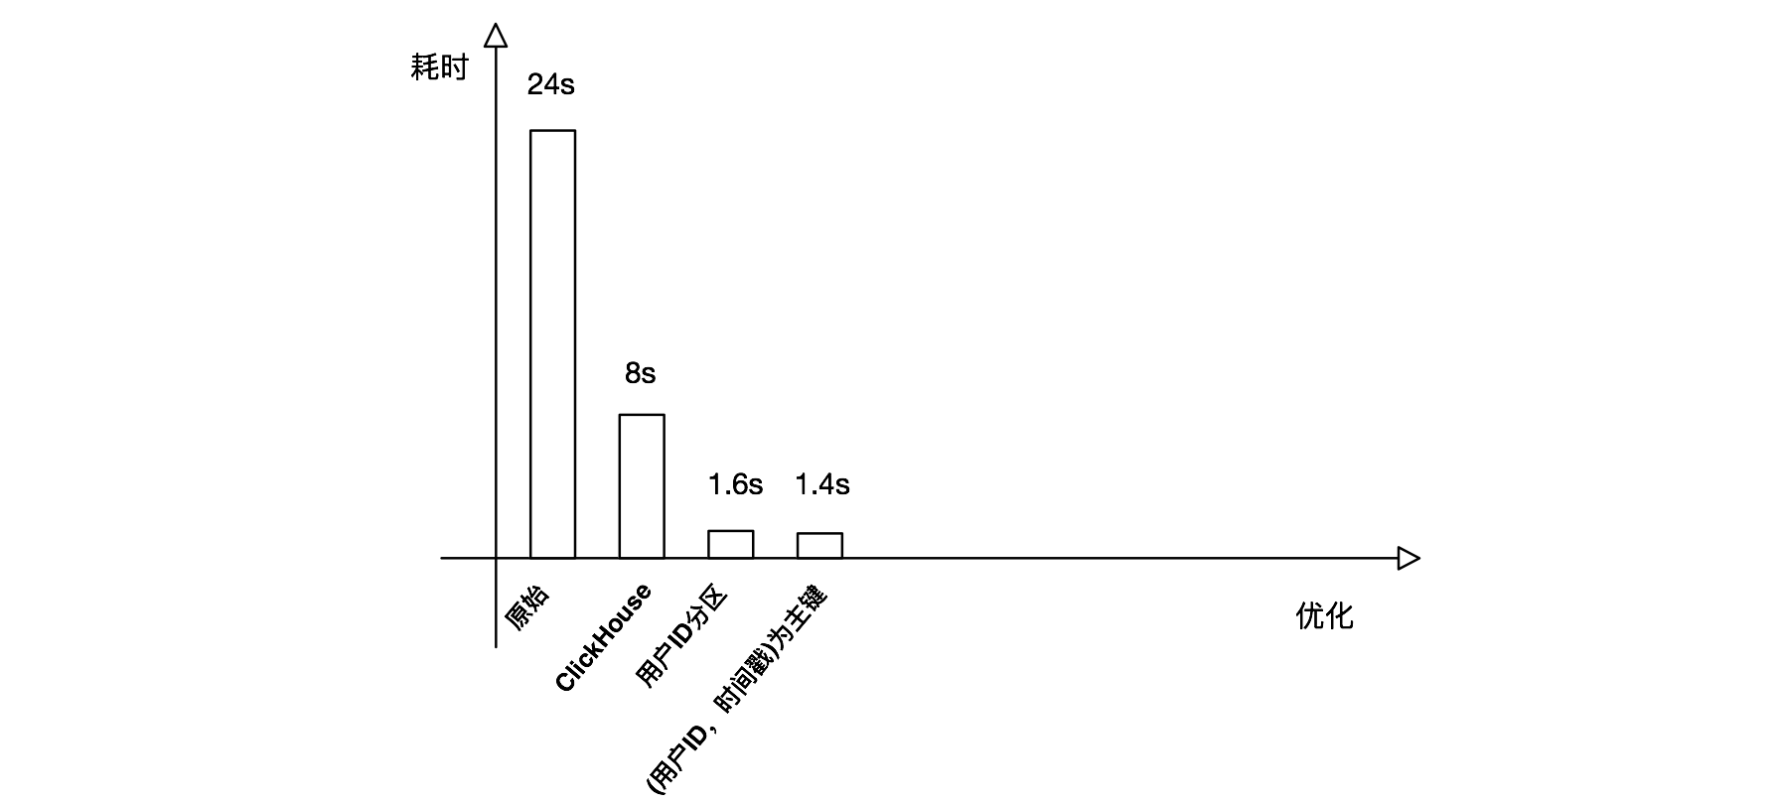
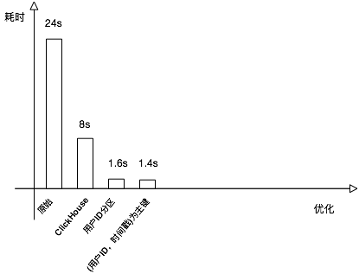
耗时

Slide 15
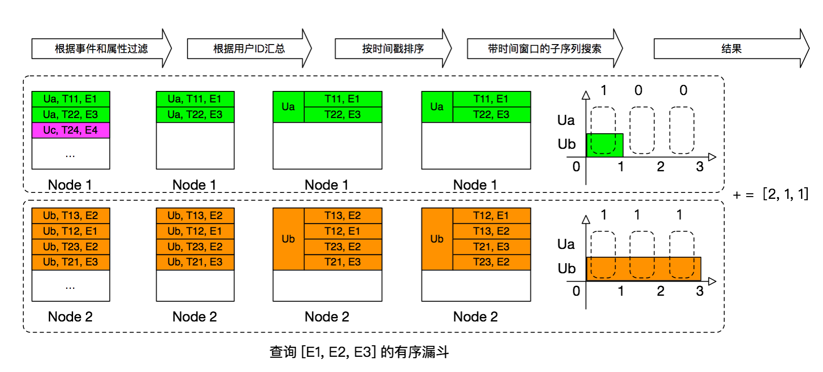
用户ID分组内预排序（之前）

Slide 16
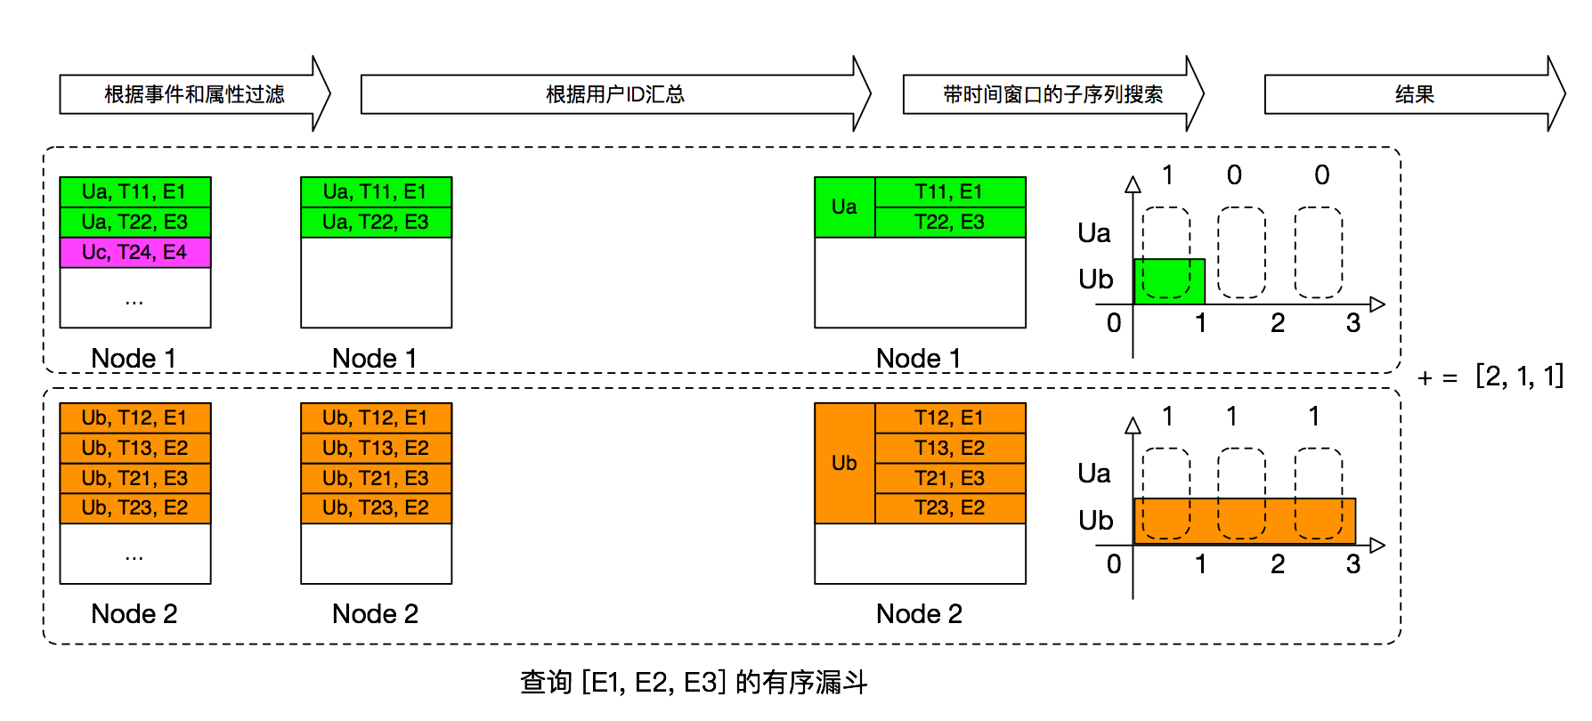
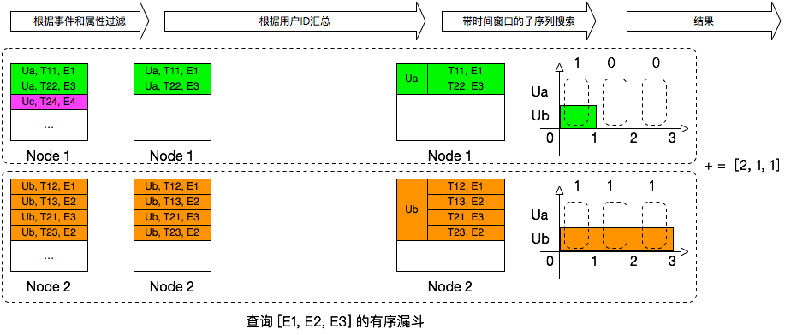
用户ID分组内预排序

Slide 17
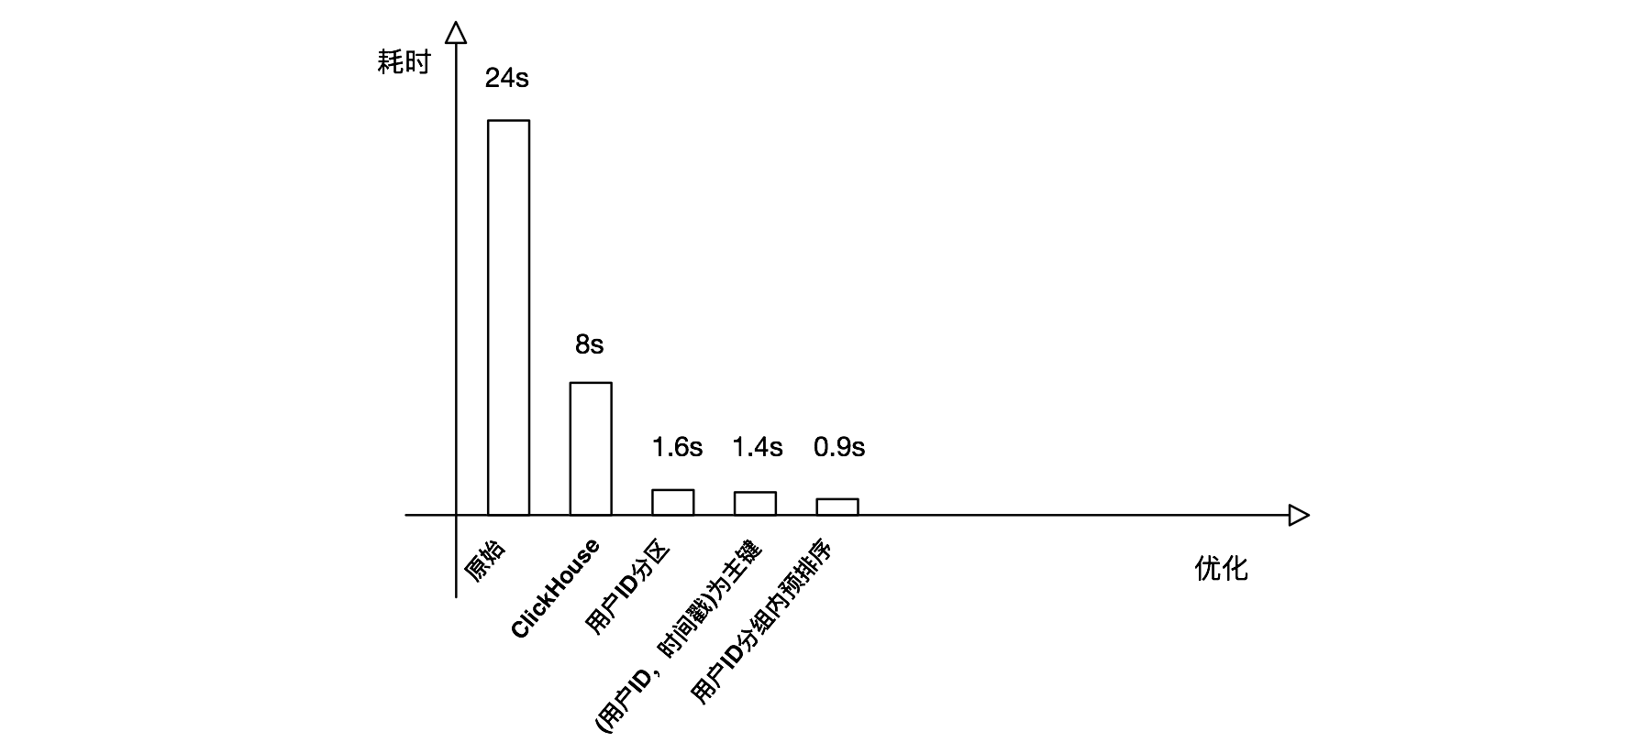
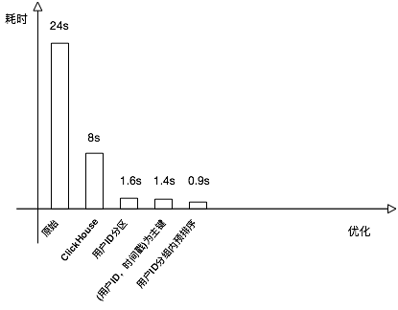
耗时

Slide 18
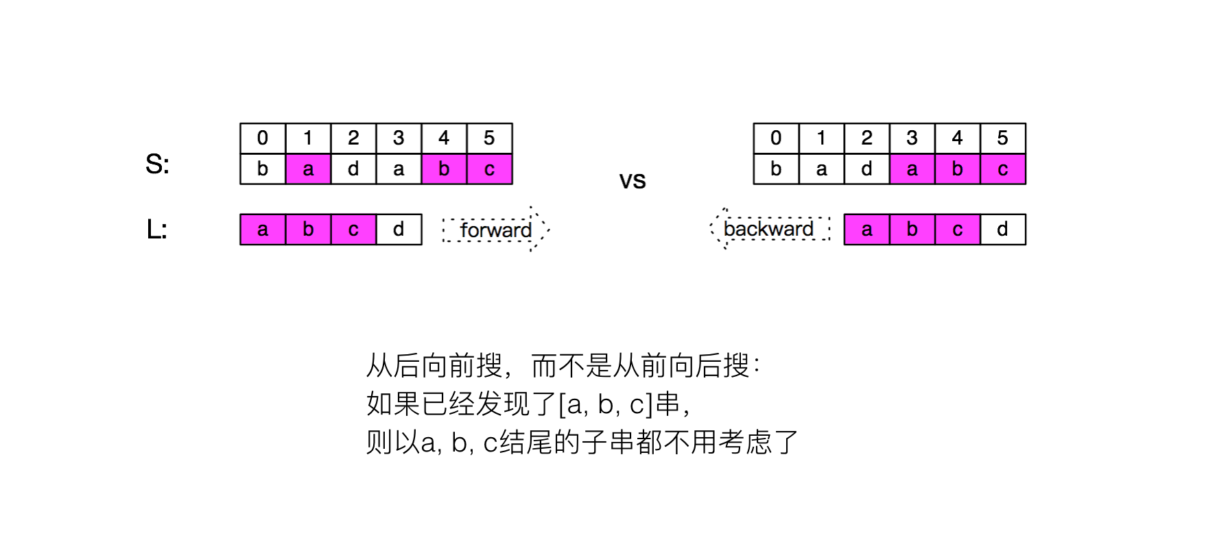

带窗口的子序列搜索优化算法
从后向前搜，而不是从前向后搜：
如果已经发现了[a, b, c]串，
则以a, b, c结尾的子串都不用考虑了

Slide 19
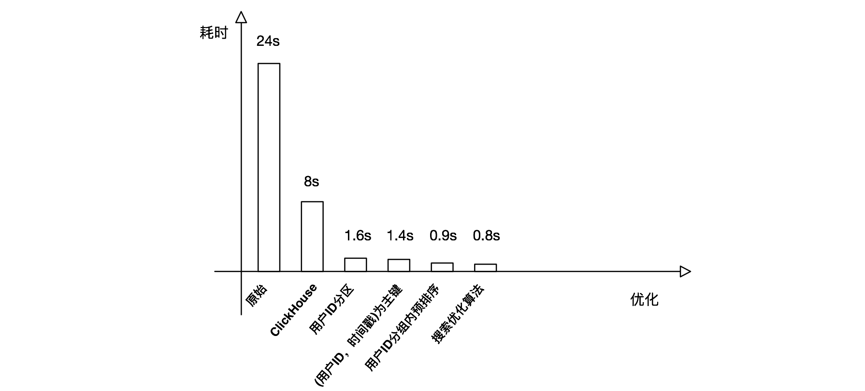
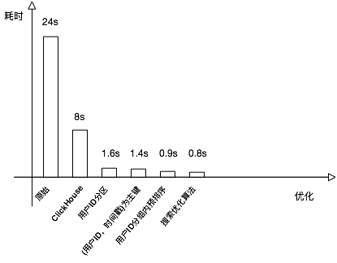
耗时

Slide 20
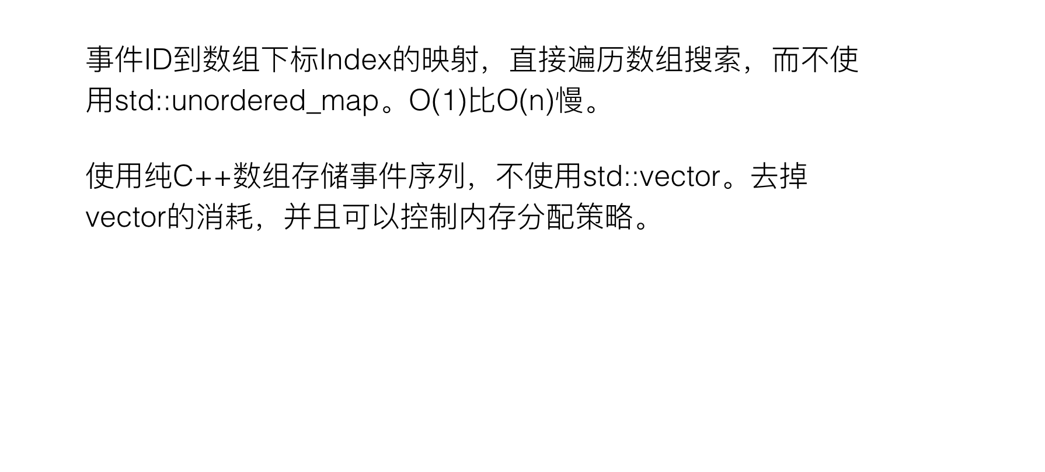
数据结构优化
事件ID到数组下标Index的映射，直接遍历数组搜索，而不使用std::unordered_map。O(1)比O(n)慢。
使用纯C++数组存储事件序列，不使用std::vector。去掉vector的消耗，并且可以控制内存分配策略。

Slide 21
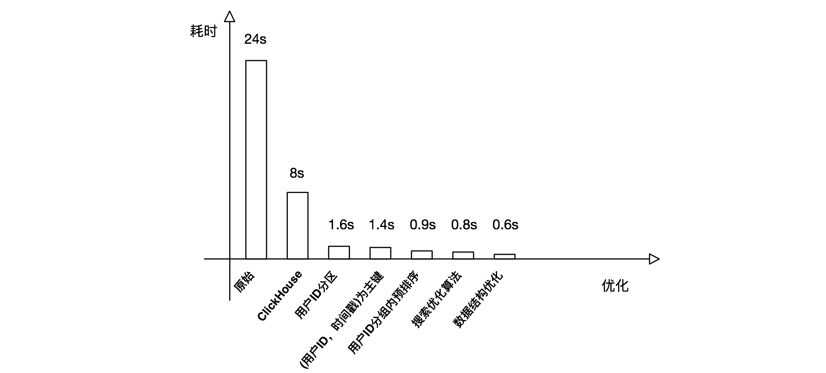

耗时

Slide 22
部分压缩
（1）用户ID，字符串类型，压缩
（2）时间戳，毫秒级别，Long类型 ，不压缩
（3）事件ID，Int类型，包含10001到10010十个事件 ，不压缩
（4）事件名称，压缩
（5）事件属性，Json串格式 ，压缩
（6）日期，字符串类型 ，不压缩
全部压缩 2.2G vs 部分压缩 2.7G

Slide 23
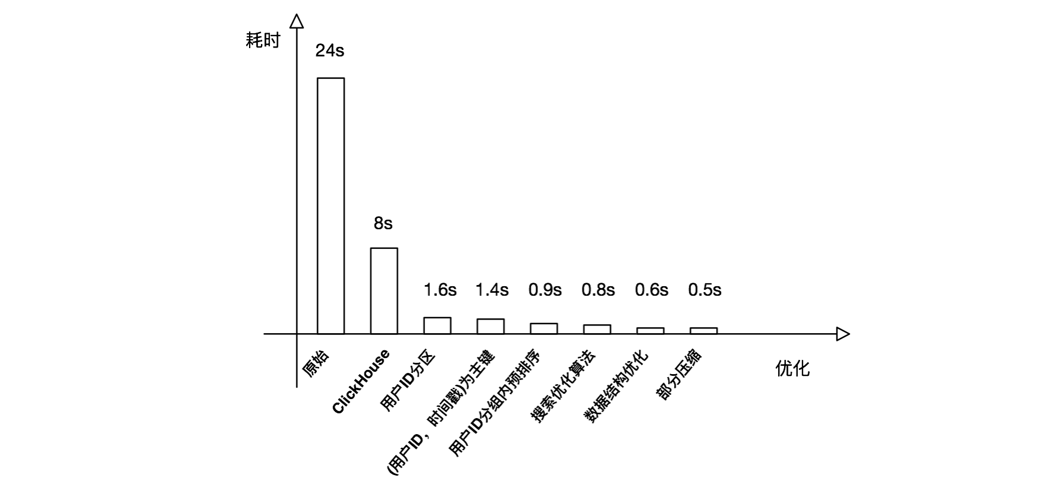
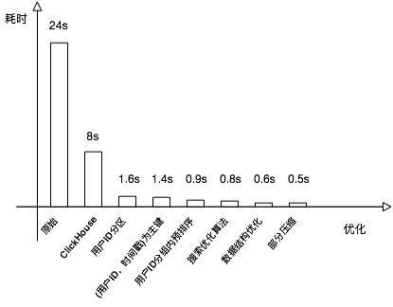
耗时

Slide 24
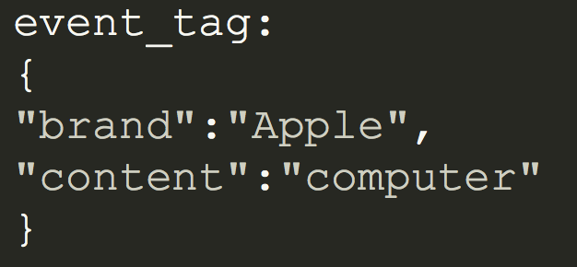
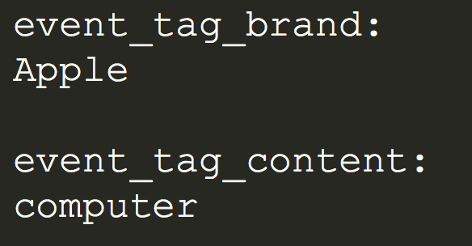
拆分事件属性列，用多个列存放
示例：查询2017年1月份，时间窗口为3天，事件顺序为10004、10007、10009、10010，并且10004事件的brand属性为’Apple’的漏斗，耗时 0.8s。

Slide 25


向量线
专注于下一代大数据分析技术的初创公司
xilyflow
info@vectorlinex.com

